Slide 1
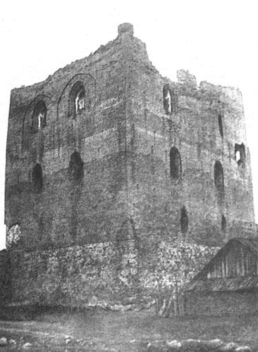
Pamokoje mokysimės:
Vytauto pabėgimas iš kalėjimo;
Taika su Jogaila;
Antras vidinis karas:
Skirgaila;
Vytauto santykiai su kryžiuočiais.

Slide 2
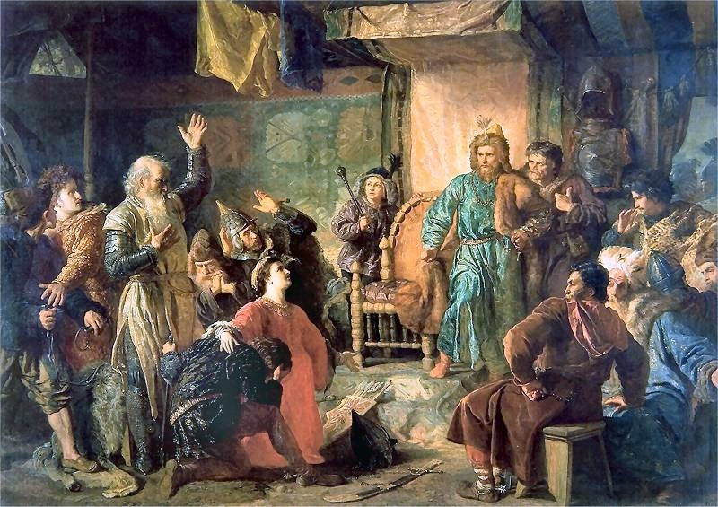
Pirmo vidinio karo pabaiga
Vytautas pabėga:
Vytautas kaleime pasikeičia drabužiais su savo žmona Ona arba jos tarnaite;
Netampa karalius, bet sudaro taiką su Jogaila;
Jogaila tampa Lenkijos karaliumi:
1386 m. karūnuotas;
Leidžia valdyti Lietuvą Skirgailai.

Slide 3
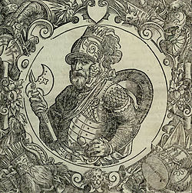
Skirgaila
(1370 m. - 1452 m.)
Valdė Lietuva Jogailai.
Vytautas atėmė valdžią.

Slide 4
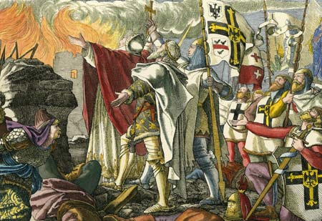
Vytautas ir kryžiuočiai
Vytautas puola sostą:
Matė, kad žmonėms nepatiko Skirgaila, taigi nutarė perimti valdžią;
Vytautas sutarė atiduoti Žemaitiją kryžiuočiams, kad jie jam padėtų užimti sostą;
Kryžiuočiai sudegino Kernavę;
Jogaila sutinka su Vytauto tapimu didžiuoju kunigaikščiu:
Vytautas vėl paskelbė karą kryžiuočiams.

Slide 5
Namų darbai
Nėra. Užsitarnautas poilsis po testo rašymo.

